Slide 1
VISUAL Novel Engine 简称VNEngine的使用向导

Slide 2
目录
基本逻辑
基础设定
DialogueCanvas与Conversations
DIalogues
Actor
txt文件与Conversations
选项
参数

Slide 3
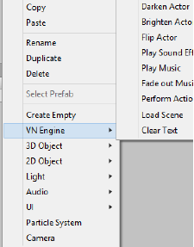
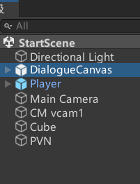
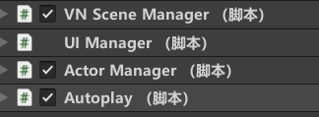
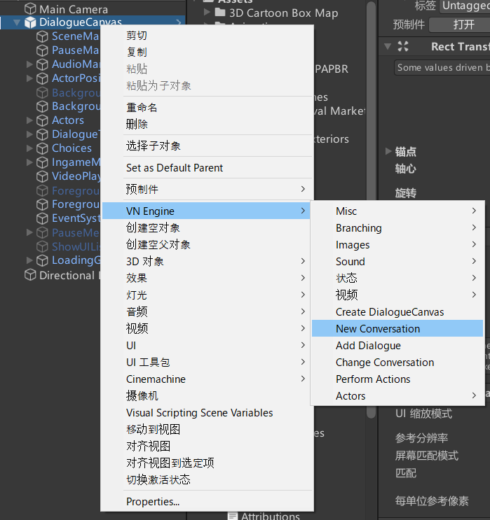
基本逻辑 -基础设定
在Inspector中右键可以选择VN Engine
并新建出你想要的项目
所有的对于该引擎的操作都在“Dialogue
Canavas”中，所以当一个场景里没有该
Canavas的时候，你需要首先添加。（如
果已经有了则不需要重复添加）
选择DIalogueCanavas并且右键添加一个
新的Conversation，这个Conversation会作
为一个全新Object出现在Canvas里
选择DialogueCanavas中的“Scene-
Manager”，你将会在检查器中看到
这是管理这个场景的脚本们，作为
文案，将会经常用到“VNScene-
Manager”以及“ActorManager”。

Slide 4
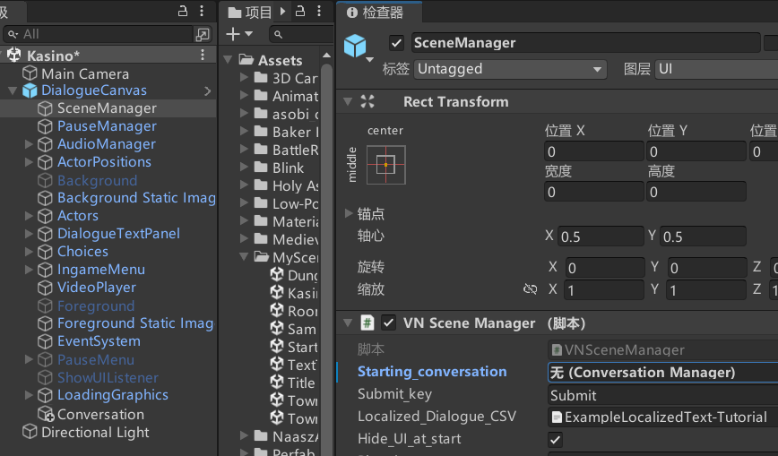
现在，将刚刚新建的Conversation
Object拖拽到SceneManager的StartingConversation中
这是将此Conversation设定为了这个场景一开始的Conversation。具体表现为切换到这一场景后就会从这里开始自动播放。
由于我们的游戏并非纯正VisualNovel游戏，多数时间在进行自由探索，所以用到这个功能的机会并不多，但并不是没有，所以你需要知道。

Slide 5
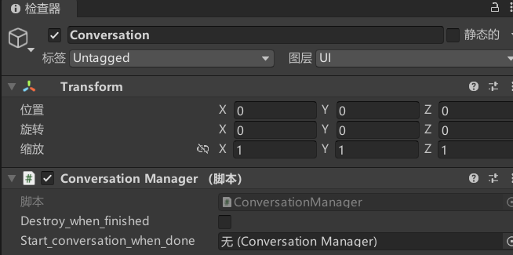
基本逻辑 -DialogueCanvas与Conversations
第一个要明确的是Canvas的概念。这是一块【屏幕】。所谓UI，是在屏幕上放映的。而，台词，对话框，立绘，都在这块屏幕上而并非在游戏舞台上。DialogueCanvas是专门准备给台词的一块屏幕。没有这块屏幕，就不能放映准备好的东西。因此，你所创建的所有Conversation都应该存在于Dialogue-Canvas的子集中。
而Conversations，顾名思义，是对话。创建一个Conversations，是指创建了一段对话。假设，你问我喜欢吃香蕉还是苹果，我答香蕉，你就要和我讨论ff14的月亮坐骑，我答苹果，我们将会讨论苹果能不能放进咖喱。于是你需要创建三段对话，分别是，询问、月亮坐骑和苹果咖喱。不仅如此，如果和A有对话，和B也有对话，那你仍需要创建两个对话。
观察Conversation的检查器，每一个Conversation上都会存在一个ConversationManager的脚本。将B conversation拖入A conversation的Start-conversation-when-done中，则当A对话结束后，会跳转入B对话（无条件）。

Slide 6
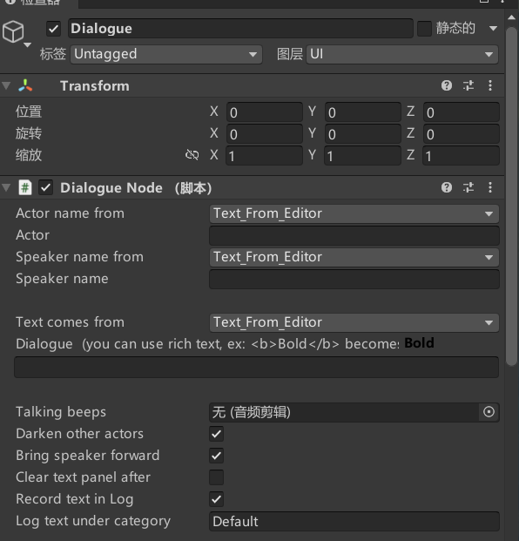
基本逻辑 -Dialogues
对话不等于台词。台词是对话的子集。你需要继续在Conversation下添加许许多多的Dialogues。一个Dialogue，就是一句话。
现在，选择Conversation项目，右键创建一个新的Dialogue。
在这个Dialogue的检查
器中，我们可以看到
DialogueNode脚本，和
AudioSource音频管理。
忽视音频管理。
关于台词内容，你可
以使用各种标签和样式
来达到你想要的结果。
我将会列举一些常见的
标签。
对方的名字
讲话人的名字
台词内容
<b><i>粗体斜体文本</i></b>
<strong><em>加重斜体文本</em></strong>
<span style="color: red;">红色文本</span>
<span style="font-size: 20px;">大字体文本</span>
<span style="font-family: Arial;">Arial字体文本</span>
<span style="text-decoration: underline;">下划线文本</span>
<span style="text-decoration: line-through;">删除线文本</span>
……

Slide 7
对话不等于台词。台词是对话的子集。你需要继续在Conversation下添加许许多多的Dialogues。一个Dialogue，就是一句话。

